Slide 1
第五章 气体动理论
1. 理想气体状态方程的不同形式
2. 气体的温度、压强的微观解释公式及其推导过程（理解）
理想气体的微观模型
3. 气体分子的能均分定理
理想气体内能公式
4. 麦克斯韦速率分布律
分布规律图（分析同温或同种气体的两种分布问题）
三个速率统计值
5. 平均自由程、平均碰撞次数
注意：本章易考由宏观参量求微观参量平均值的题目

Slide 2
第六章 热力学基础
1. 热力学第一定律
A的求法
Q、ΔE、A三量的正负意义
2. 三个等值过程＋绝热过程
（1）等温线和绝热线的区别
（2）C_{p}、C_{v}、γ的意义
（3）各过程中求解Q、ΔE、A三量的值（重点）
（4）绝热过程中的过程方程

Slide 3
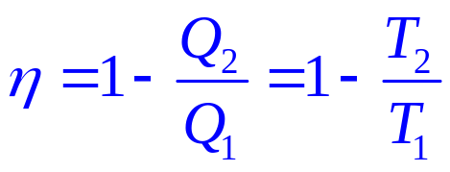
3. 循环、卡诺循环
概念、效率
4. 热力学第二定律、熵增加原理
热力学第二定律的不同表述
熵的概念、熵增加原理（熵变不用求）
5. 第五和第七节主要是概念

Slide 4
第七章 静止电荷的电场
1. 真空中的静电场
（1）场强、电势、电场线、等势面、电场强度通量
（2）求解电场：
库仑定律＋场的叠加原理
高斯定理（球型、圆柱、直线型、平面型电荷分布）
电势法
（3）求解电势：
积分法（由点电荷电势+电势叠加原理）
电势的定义（可以方便的求得电场强度的时候用）

Slide 5
2.介质中的电场
（1）导体的性质
内部无电荷、内部场强为0＋高斯定理
（2）电容器
计算方法（与电场和电势的计算结合）
在电路中应用时判断C、Q、U的变化
（3）电场能
（公式）
（4）电位移和高斯定理的一般形式
（公式）

Slide 6
考试时间：2017.6.23，19:00~20:40，
时间100分钟。
答疑安排
地点：理科楼A501
暂定时间：
(6.12) 下午 2:30—5:00
(6.14) 上午 8:30—11:00
(6.19) 下午 2:30—5:00
(6.21) 上午 8:30—11:00
注：实际答疑时间QQ群通知为准！

Slide 7
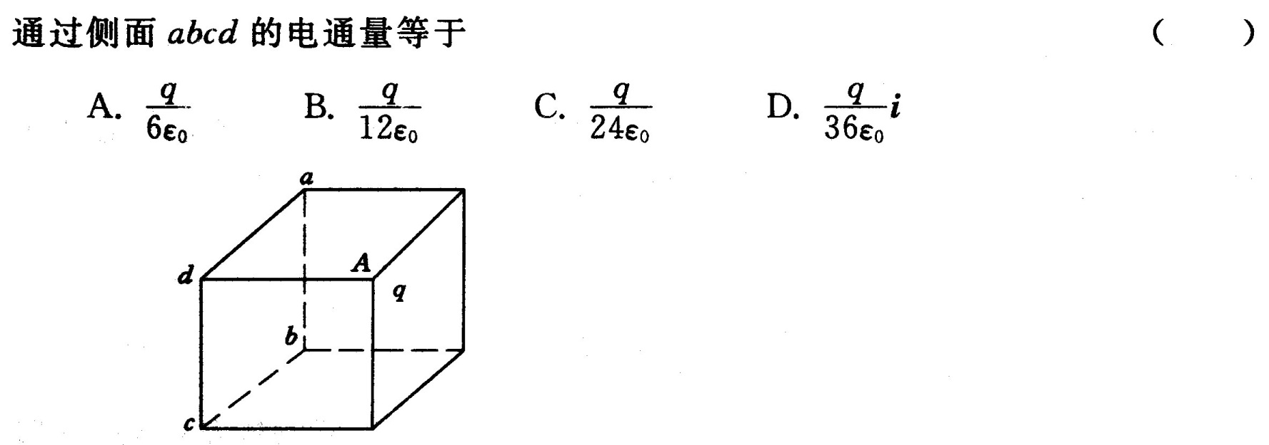

Slide 8
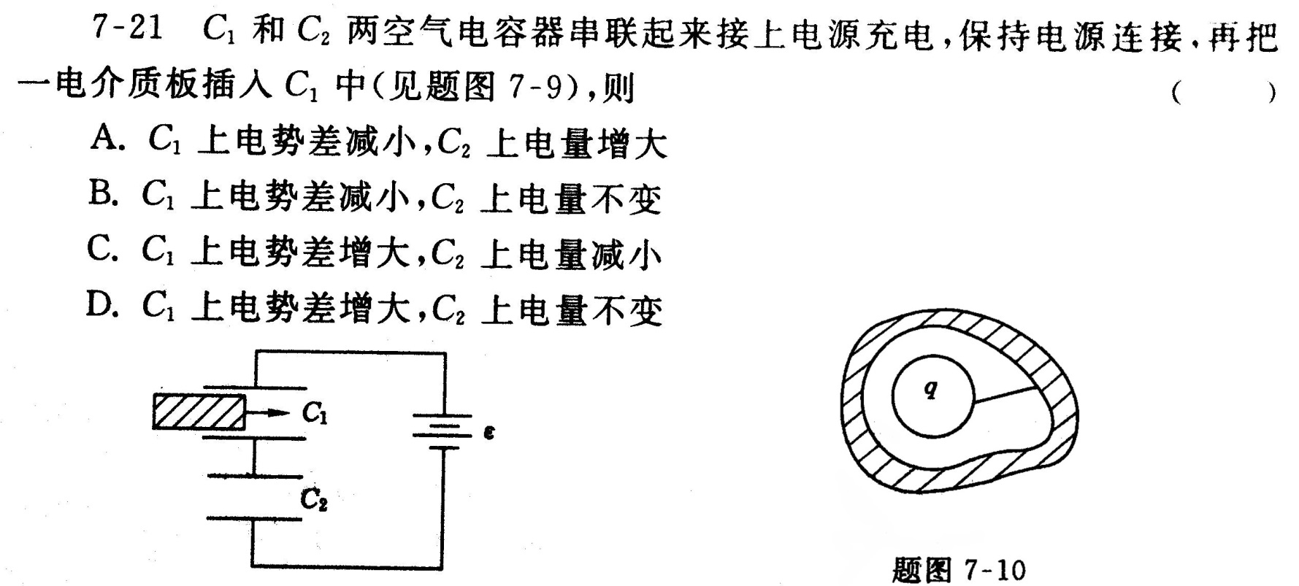
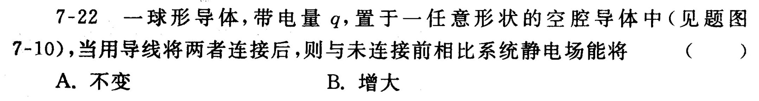

Slide 9
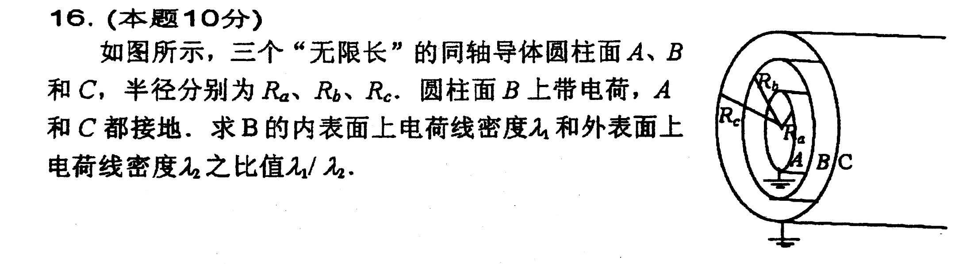

Slide 10
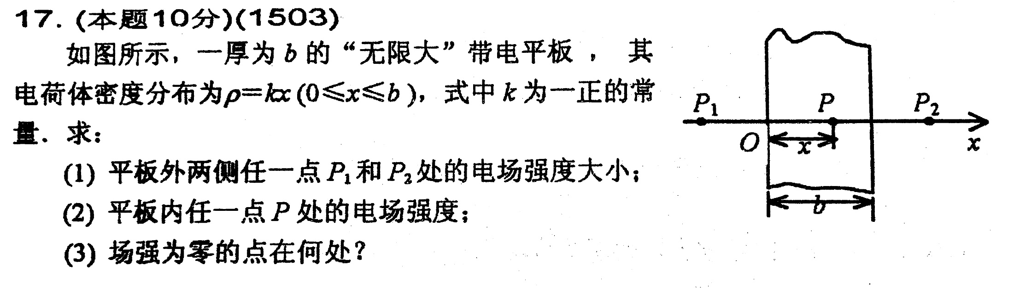

Slide 11
